Slide 1




Slide 2







Câu 1: Số gồm: 30000 + 6000 + 40 + 7 là
3647
36470
30647
36047
500

Slide 3

Câu 2: Số “bảy mươi chín nghìn ba trăm mười tám” viết là:
79313
7918
79308
79318
1000

Slide 4

Câu 3: Tìm số X thỏa mãn: 12500< X <12502
12510
12503
12501
12521
1500

Slide 5

Câu 4: Số 45123 có chữ số 4 thuộc hàng nào?
Hàng nghìn
Hàng chục nghìn
Hàng đơn vị
Hàng chục
2000

Slide 6

Câu 5. Số gồm 5 chục nghìn, 7 trăm, 5 đơn vị là:
50705
57005
57500
50750
2500

Slide 7


3000
Câu 6. Số tự nhiên lớn nhất có 5 chữ số khác nhau là?
99999
98989
98765
98769
3000

Slide 8
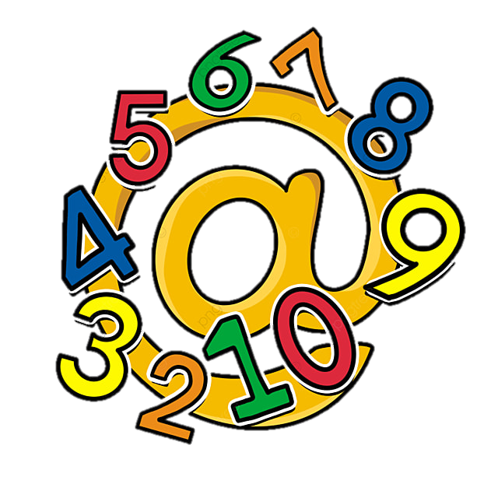

CHƯƠNG MỘT
SỐ TỰ NHIÊN.
BẢNG ĐƠN VỊ ĐO KHỐI LƯỢNG

Slide 9
Ôn tập các số đến 100 000 (tr.3)
Lùi 1 ô
Thứ hai ngày 6 tháng 9 năm 2021
Lùi 5 ô
Toán
Lùi 3 ô

Slide 10
MỤC TIÊU
Đọc, viết được các số đến 100 000.
Biết phân tích cấu tạo số.

Slide 11
Bài 1. a. Viết số thích hợp vào dưới mỗi vạch của tia số :
10 000
10 000
0
10 000
…
30 000
40 000
50 000
20 000
…
…
60 000
…
b. Viết số thích hợp vào chỗ chấm :
36 000 ; 37 000 ; … ; … ; … ; 41 000 ; …
42 000 ;
36 000 ; 37 000 ;
38 000 ;
39 000 ;
40 000 ;
41 000 ; …
10 000

Slide 12
Bài 2. Viết theo mẫu :
Viết số | Chục nghìn | Nghìn | Trăm | Chục | Đơn vị | Đọc số
42 571 | 4 | 2 | 5 | 7 | 1 | Bốn mươi hai nghìn năm trăm bảy mươi mốt
 |  |  |  |  |  | Sáu mươi ba nghìn tám trăm năm mươi
91 907
16 212
 |  |  |  |  |  | Tám nghìn một trăm linh năm
 | 7 | 0 | 0 | 0 | 8
63 850
6
3
8
5
0
Chín mươi mốt nghìn chín trăm linh bảy
9
1
9
0
7
1
6
2
1
2
Mười sáu nghìn hai trăm mười hai
8105
0
8
1
0
5
70 008
Bảy mươi nghìn không trăm linh tám

Slide 13
Bài 3. a. Viết mỗi số sau thành tổng (theo mẫu):
8723; 9171; 3082; 7006
Mẫu:
8723
= 8000 + 700 + 20 + 3
9171
= 9000 + 100 + 70 + 1
3082
= 3000 + 0 + 80 + 2
= 3000 + 80 + 2
7006
= 7000 + 0 + 0 + 6
= 7000 + 6

Slide 14
b. Viết theo mẫu:
Mẫu:
9000 + 200 + 30 + 2 =
9232
7000 + 300 + 50 + 1 =
6000 + 200 + 30 =
6000 + 200 + 3 =
5000 + 2 =
7351
6230
6203
5002

Slide 15
Bài 4. Tính chu vi các hình sau :
B
M
N
G
H
4cm
6cm
C
4cm
3cm
A
Q
P
K
5cm
I
8cm
4cm
D
Chu vi hình tứ giác ABCD là :
6 + 4 + 4 + 3 = 17 (cm)
Hãy nêu công thức tính chu vi hình vuông?
Hãy nêu công thức tính chu vi hình chữ nhật?
Muốn tìm chu vi hình tứ giác ta làm thế nào?
Chu vi hình chữ nhật MNPQ là :
(4 + 8) × 2 = 24(cm)
Chu vi hình vuông GHIK là :
5 × 4 = 20(cm)

